Slide 1

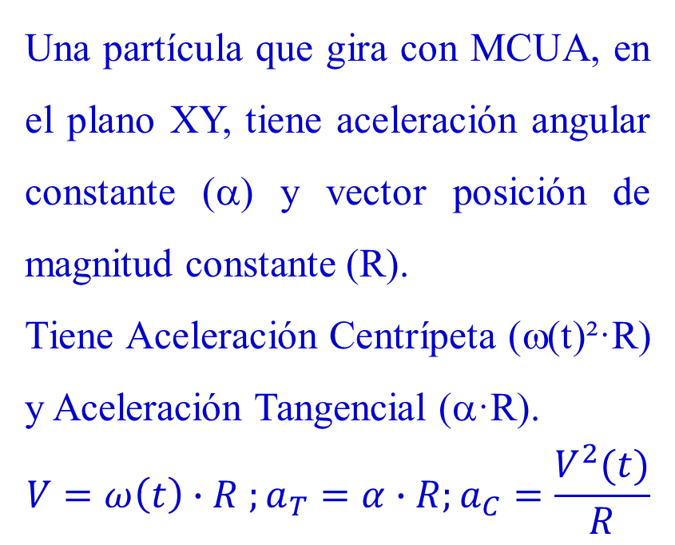


Partícula con M.C.U.A.
Y
Una partícula que gira con MCUA, en el plano XY, tiene aceleración angular constante (α) y vector posición de magnitud constante (R).
Tiene Aceleración Centrípeta (ω(t)²·R) y Aceleración Tangencial (α·R).
$$V=ω\left(t\right)∙R ;a_{T}=α∙R;a_{C}=\frac{V^{2}(t)}{R}$$
$$a_{T}$$
$$\vec{R}$$
$$a_{C}$$
X

Slide 2
Movimiento Circular Uniformemente Acelerado: M.C.U.A.
Es un movimiento cuya trayectoria es una circunferencia.
Tiene aceleración angular constante: α[rad/s²]
La velocidad angular varía linealmente con el tiempo.
La velocidad del movimiento es siempre tangente a la trayectoria.
Este movimiento tiene Aceleración Centrípeta proporcional al tiempo² y aceleración tangencial de magnitud constante, ambas en [m/s²].

Slide 3
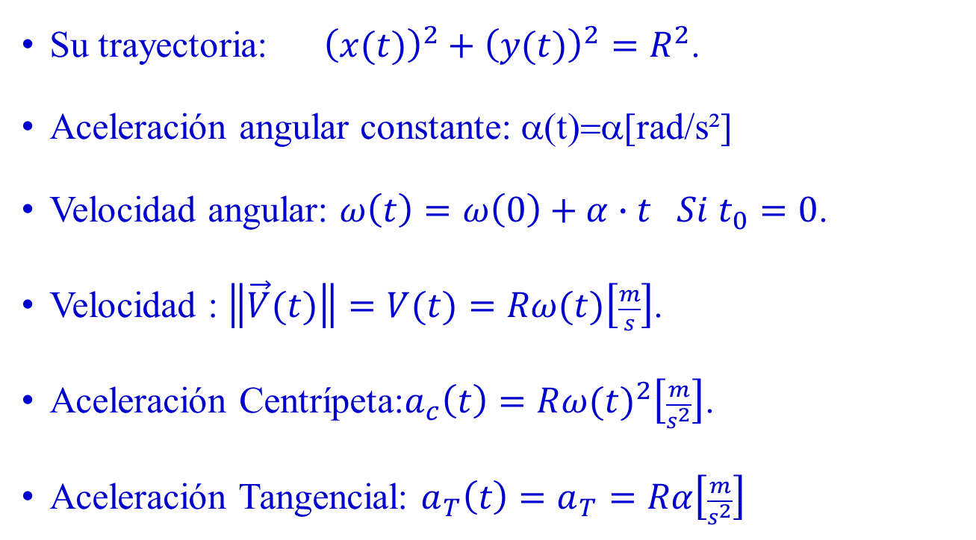
Movimiento Circular Uniformemente Acelerado: M.C.U.A.
Su trayectoria: ${\left(x(t)\right)}^{2}+{\left(y(t)\right)}^{2}=R^{2}$.
Aceleración angular constante: α(t)=α[rad/s²]
Velocidad angular: $ω\left(t\right)=ω\left(0\right)+α∙t Si t_{0}=0$.
Velocidad : $\left\|\vec{V}(t)\right\|=V(t)=Rω(t)\left[\frac{m}{s}\right]$.
Aceleración Centrípeta:$a_{c}\left(t\right)=R{ω(t)}^{2}\left[\frac{m}{s^{2}}\right]$.
Aceleración Tangencial: $a_{T}\left(t\right)=a_{T}=Rα\left[\frac{m}{s^{2}}\right]$

Slide 4

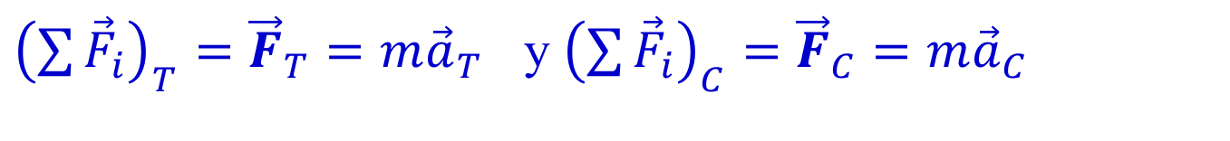
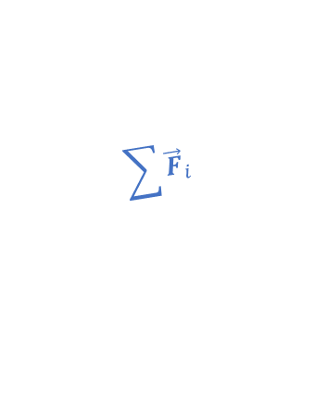

Dinámica de M.C.U.A.
Y
Una partícula que gira con MCUA tiene aceleración Centrípeta y Aceleración Tangencial.
En virtud de la 2°Ley de Newton La Fuerza Resultante sobre la partícula tiene componente Tangencial y Centrípeta.
$${\vec{F}}_{T}$$
$$\sum{{\vec{F}}_{i}}$$
$${\vec{F}}_{C}$$
X
${\left(\sum{{\vec{F}}_{i}}\right)}_{T}={\vec{F}}_{T}=m{\vec{a}}_{T}$ y ${\left(\sum{{\vec{F}}_{i}}\right)}_{C}={\vec{F}}_{C}=m{\vec{a}}_{C}$

Slide 5
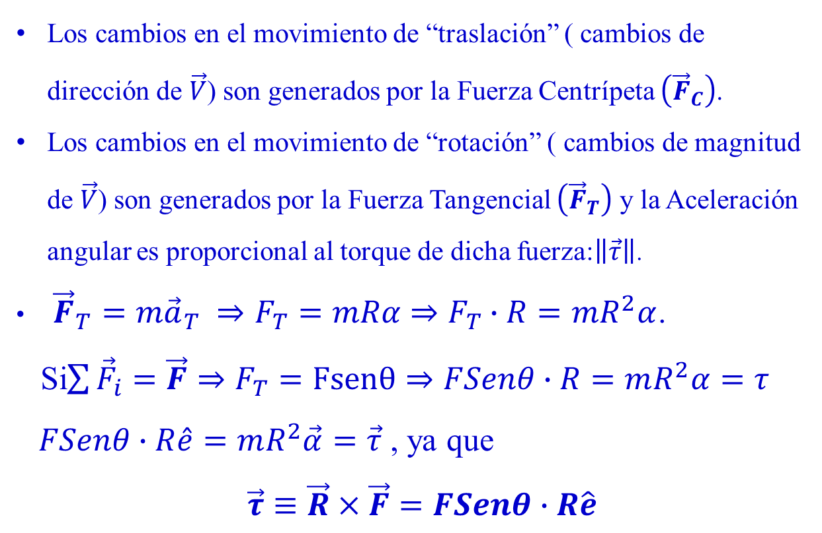
Dinámica de M.C.U.A.
Los cambios en el movimiento de “traslación” ( cambios de dirección de $\vec{V}$) son generados por la Fuerza Centrípeta $\left({\vec{F}}_{C}\right)$.
Los cambios en el movimiento de “rotación” ( cambios de magnitud de $\vec{V}$) son generados por la Fuerza Tangencial $\left({\vec{F}}_{T}\right)$ y la Aceleración angular es proporcional al torque de dicha fuerza:$\left\|\vec{τ}\right\|$.
${\vec{F}}_{T}=m{\vec{a}}_{T} ⇒F_{T}=mRα$ $⇒F_{T}∙R=mR^{2}α$.
Si$\sum{{\vec{F}}_{i}=\vec{F}}$ $⇒F_{T}=Fsenθ$ $⇒FSenθ∙R=mR^{2}α=τ$
$FSenθ∙R\hat{e}=mR^{2}\vec{α}=\vec{τ}$ , ya que
$\vec{τ}≡\vec{R}×\vec{F}=FSenθ∙R\hat{e}$

Slide 6
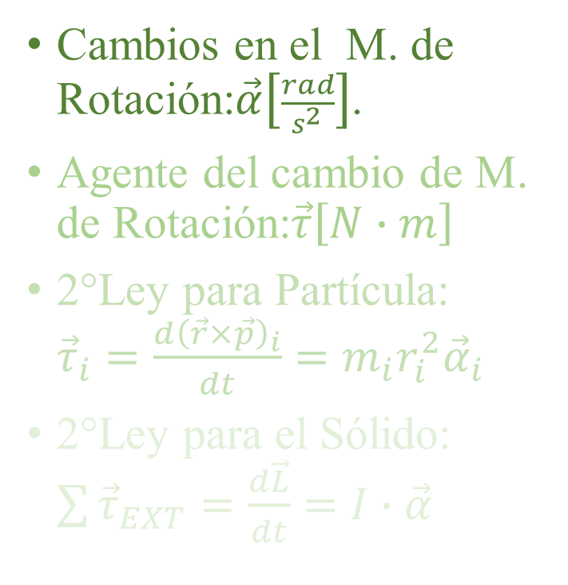
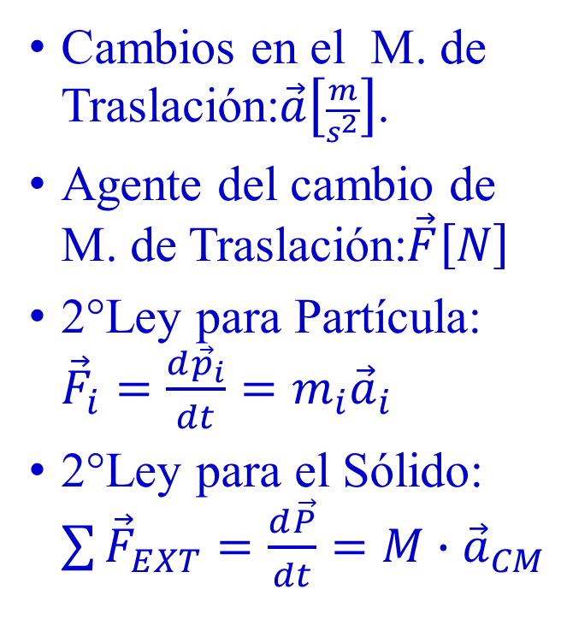
Traslación y Rotación
Cambios en el M. de Traslación:$\vec{a}\left[\frac{m}{s^{2}}\right]$.
Agente del cambio de M. de Traslación:$\vec{F}\left[N\right]$
2°Ley para Partícula: ${\vec{F}}_{i}=\frac{d{\vec{p}}_{i}}{dt}=m_{i}{\vec{a}}_{i}$
2°Ley para el Sólido: $\sum{{\vec{F}}_{EXT}}=\frac{d\vec{P}}{dt}=M{∙\vec{a}}_{CM}$
Cambios en el M. de Rotación:$\vec{α}\left[\frac{rad}{s^{2}}\right]$.
Agente del cambio de M. de Rotación:$\vec{τ}\left[N∙m\right]$
2°Ley para Partícula: ${\vec{τ}}_{i}=\frac{d{\left(\vec{r}×\vec{p}\right)}_{i}}{dt}=m_{i}r_{i}^{2}{\vec{α}}_{i}$
2°Ley para el Sólido: $\sum{{\vec{τ}}_{EXT}}=\frac{d\vec{L}}{dt}=I∙\vec{α}$

Slide 7

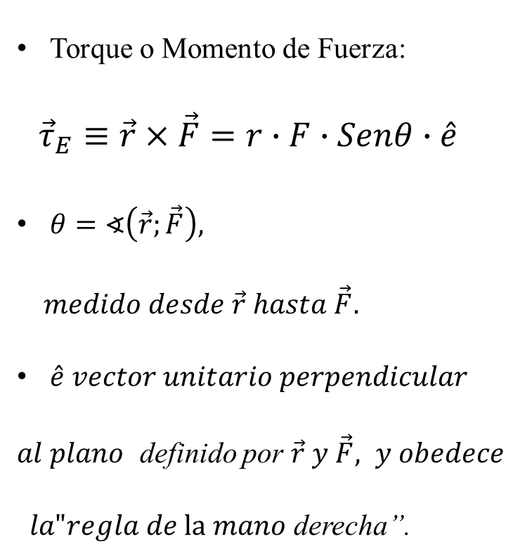



Torque o Momento de Fuerza
Torque o Momento de Fuerza:
${\vec{τ}}_{E}≡\vec{r}×\vec{F}=r∙F∙Senθ∙\hat{e}$
$θ=∢\left(\vec{r};\vec{F}\right),$
$medido desde \vec{r} hasta \vec{F}.$
$\hat{e} vector unitario perpendicular$
$al plano$ definido por $\vec{r} y \vec{F}, y obedece$
$la"regla de la mano$ derecha”.
$$\vec{τ}=\vec{r}×\vec{F}$$
E
$$\vec{F}$$
$$\vec{r}$$
Plano definido por $\vec{r} y\vec{F}$

Slide 8
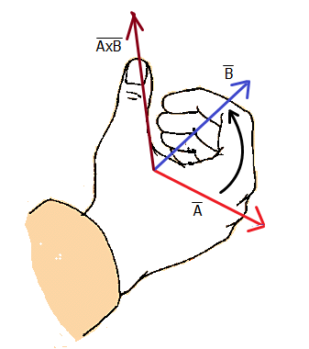





Torque o Momento de Fuerza
$$\vec{τ}=\vec{r}×\vec{F}$$
$$\vec{r}×\vec{F}$$
$$\vec{F}$$
E
$$\vec{F}$$
$$θ$$
$$\vec{r}$$
$$\vec{r}$$
Plano definido por $\vec{r} y\vec{F}$

Slide 9
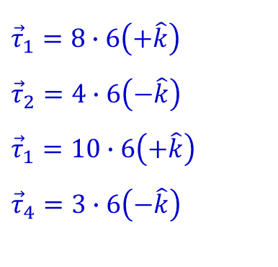
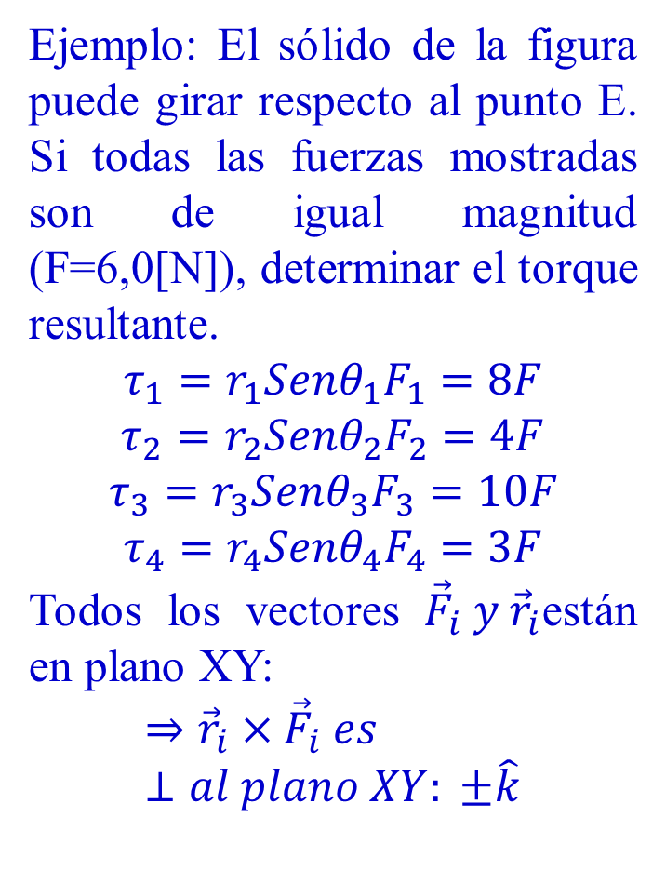
Y[m]
Ejemplo: El sólido de la figura puede girar respecto al punto E. Si todas las fuerzas mostradas son de igual magnitud (F=6,0[N]), determinar el torque resultante.
$$τ_{1}=r_{1}Senθ_{1}F_{1}=8F$$
$$τ_{2}=r_{2}Senθ_{2}F_{2}=4F$$
$$τ_{3}=r_{3}Senθ_{3}F_{3}=10F$$
$$τ_{4}=r_{4}Senθ_{4}F_{4}=3F$$
Todos los vectores ${\vec{F}}_{i} y {\vec{r}}_{i}$están en plano XY:
$$⇒{\vec{r}}_{i}×{\vec{F}}_{i} es ⊥al plano XY: ±\hat{k}$$
F₁
8
F₂
4
F₃
2
E
F₄
X[m]
10
$${\vec{τ}}_{1}=8∙6\left(+\hat{k}\right)$$
$${\vec{τ}}_{2}=4∙6\left(−\hat{k}\right)$$
$${\vec{τ}}_{1}=10∙6\left(+\hat{k}\right)$$
$${\vec{τ}}_{4}=3∙6\left(−\hat{k}\right)$$

Slide 10
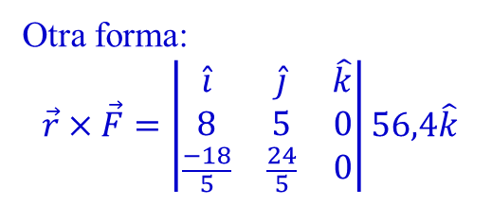
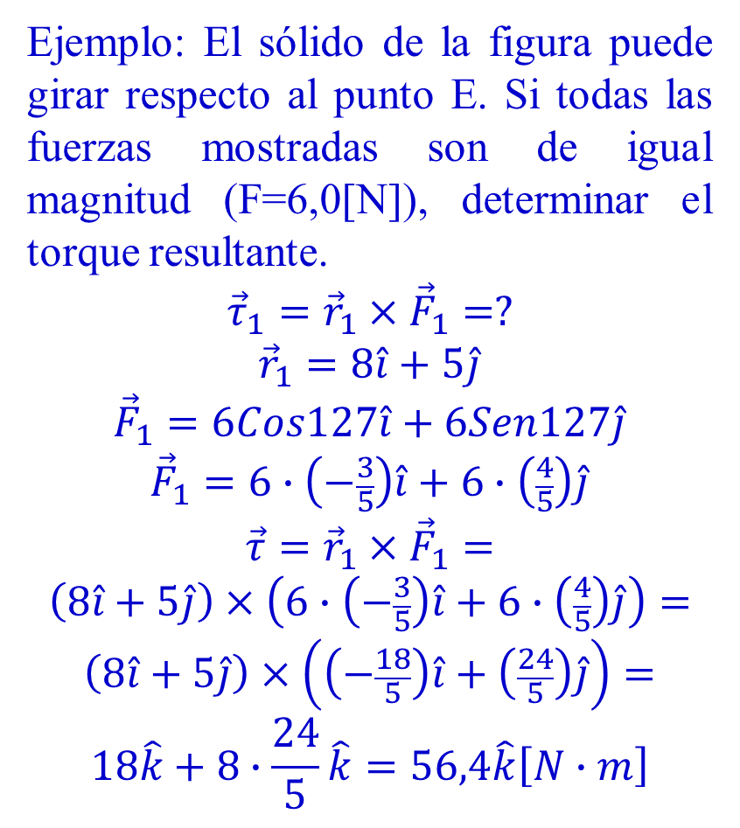
Y[m]
Ejemplo: El sólido de la figura puede girar respecto al punto E. Si todas las fuerzas mostradas son de igual magnitud (F=6,0[N]), determinar el torque resultante.
$${\vec{τ}}_{1}={\vec{r}}_{1}×{\vec{F}}_{1}=?$$
$${\vec{r}}_{1}=8\hat{i}+5\hat{j}$$
$${\vec{F}}_{1}=6Cos127\hat{i}+6Sen127\hat{j}$$
$${\vec{F}}_{1}=6∙\left(−\frac{3}{5}\right)\hat{i}+6∙\left(\frac{4}{5}\right)\hat{j}$$
$${\vec{τ}=\vec{r}}_{1}×{\vec{F}}_{1}=$$
$$\left(8\hat{i}+5\hat{j}\right)×\left(6∙\left(−\frac{3}{5}\right)\hat{i}+6∙\left(\frac{4}{5}\right)\hat{j}\right)=$$
$$\left(8\hat{i}+5\hat{j}\right)×\left(\left(−\frac{18}{5}\right)\hat{i}+\left(\frac{24}{5}\right)\hat{j}\right)=$$
$$18\hat{k}+8∙\frac{24}{5}\hat{k}=56,4\hat{k}\left[N∙m\right]$$
F₁
5
F₂
2
E
8
X[m]
10
Otra forma:
$$\vec{r}×\vec{F}=\left|\begin{matrix}\hat{i} & \hat{j} & \hat{k} \\ 8 & 5 & 0 \\ \frac{−18}{5} & \frac{24}{5} & 0\end{matrix}\right|56,4\hat{k}$$

